Slide 1
第五章 Java 高级语言特征
静态变量、方法与初始化程序块
 final 关键字
抽象类
 Interface
 package
泛型与集合类
枚举类型
包装类与自动装箱和拆箱

Slide 2
类变量（static /class variable)
在该类所有实例之间是共享的。在加载该类时，只分配
一次空间，并初始化。
例：class Employee {
…
static int com ;
…
}
则运行时，
com
e1
e2
e3
com
com
com

Slide 3
类变量（static /class variable)
类变量可用来在实例之间进行通信或跟踪该类实例的数目。
例：public class Count{
private int serialNumber ;
private static int counter = 0 ;
public Count( ){
counter++ ;
serialNumber = counter ;
}
}

Slide 4
类变量（static /class variable)
类变量可以是public 或private
对于public 类型的类变量，可以在类外直接用类名调用而不需要初始化。
Public class StaticVar{
public static int number ;
}
public class Otherclass{
public void method(){
int x = StaticVar.number ;
}
}

Slide 5
类（class/static)方法
可以直接被调用，而不需要生成任何实例
public class GeneralFunction{
public static int addUp(int x, int y){
return x+y ;
}
}
public calss UseGeneral{
public void method(){
int c = GeneralFunction.addUp(9,10);
}
}

Slide 6
静态初始化程序
没有存在于任何方法体中的静态语句块。在加载该类时执行且只执行一次。
public Class StaticInitDemo{
static int i=5;
static {
System.out.println(“Static code: i=”+ i++);
}
}
public class Test {
public static void main(String args[]){
System.out.println(“ Main code: i=”+
StaticInitDemo.i);
}
}
Static code: i=5
Main code: i = 6

Slide 7
final 关键字
◆ 被定义成final的类不能有子类。
例： final class Employee {
…
}
class Manager extends Employee{ …}
◆ 被定义成final 的成员方法不能被重写。
被定义成final的成员变量不能改变。该变量实际上
是常量，一般大写，并赋值。
final int NUMBER = 100;

Slide 8
抽象类
一个类如果只声明方法而没有方法的实现，则称为抽象类。
必须在声明中增加 abstract 关键字，在无方法体的方法前
也要加上abstract。
public abstract class Drawing{
public abstract void drawDot( int x, int y);
public void drawLine(int x1, int y1, int x2,int y2)
{...
// 调用drawDot()方法
}
}
抽象类也可有普通的成员变量或方法。

Slide 9
抽象类
抽象类不能直接用来生成实例。一般可通过定义
子类进行实例化。
◆ 可以生成抽象类的变量，该变量可以指向具体的一个
子类的实例。
abstract class Employee{
abstract void raiseSalary(int i) ;
}
class Manager extends Employee{
void raiseSalary(int i ){ ….}
}
Employee e = new Manager( ) ;

Slide 10
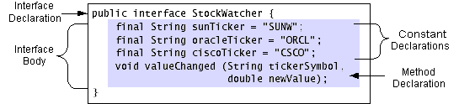
接口 interface
◆ Interface 是在抽象类概念的基础上演变而来的。
一个interface所有成员方法都是抽象的，并且只能
定义 static final 成员变量。

Slide 11
Interface 的含义
interface定义了一组行为的协议。两个对象之间通过这个协议进行通信。
interface 不属于类层次结构。不相关的类可以实现相同的接口。

Slide 12
Interface 示例
interface
Flyer
interface
Sailer
dock ( )
cruise ( )
takeoff ( )
land ( )
fly ( )
Vehicle
RiverBarge
Airplane
dock ( )
cruise ( )
takeoff ( )
land ( )
fly ( )
SeaPlane
Helicopter
dock ( )
cruise ( )

Slide 13
实现interface
用implements代替extends声明子类，该子类中必须实现接口（及其超类）中的所有方法。
例：interface SayHello{
void printMessage( );
}
class SayHelloImpl implements SayHello{
void printMessage( ){
System.out.println(“Hello”);
}
}

Slide 14
接口与多重继承
可以通过实现接口实现多重继承：一个类可只继承
一个父类，并实现多个接口。
interface I1{ … };
interface I2{ …};
class E{ ….} ;
class M extends E implements I1,I2 { …}

Slide 15
接口与多重继承
抽象或具体父类
interface_1
interface_2
…
interface_n
父类方法 interface_1 interface_2 … interface_n
子类

Slide 16
Interface的使用
Interface可以作为一种数据类型使用。
如：
public interface StockWatcher {
final String sunTicker = "SUNW";
final String oracleTicker = "ORCL";
final String ciscoTicker = "CSCO";
void valueChanged(String tickerSymbol, double newValue);
}
public class StockMonitor {
public void watchStock(StockWatcher watcher,
String tickerSymbol, double delta) {
...
}
}

Slide 17
Interface 与多态
一个interface 可作为类名使用，实现多态。
Interface Human{ …}
class Chinese implements Human{ …}
class Japanese implements Human{…}
...
Human e = new Chinese( );
Human e = new Japanese( );
e.showNameInNativeLanguage();
…

Slide 18
Interface 中注意问题
不能向interface定义中随意增加方法。
public interface StockWatcher {
final String sunTicker = "SUNW";
final String oracleTicker = "ORCL";
final String ciscoTicker = "CSCO";
void valueChanged(String tickerSymbol, double newValue);
void currentValue(String tickerSymbol, double newValue);
}
public interface StockTracker extends StockWatcher {
void currentValue(String tickerSymbol, double newValue);
}

Slide 19
类分组 package 语句
包(package)是相关类与接口的一个集合，它提供访问控制与命名空间管理。
◆ Java平台中的类与接口都是根据功能以包组织的。
包机制的好处：
  程序员容易确定包中的类是相关的，并且容易根据所需的功能找到相应的类。
  每个包都创建一个新的命名空间，因此不同包中的类名不会冲突。
  同一个包中的类之间有比较宽松的访问控制。

Slide 20
创建包
用package语句指定源文件中的类属于一个特定包：
package 包名
  包定义语句在每个源程序中只能有一条， 即一个类只能属
  于一个包。
  包定义语句必须在程序的第一行（之前可有空格及注释）。
  包名用“.” 分隔。

Slide 21
import 语句
将package 引入源程序，格式：
import 包名.*；
import 包名. 类名；
◆ import 语句必须在源程序之前，在package 声明之后。
[package ….. ] //缺省是package .
[import …. ] //缺省是import java.lang.*
[类声明… ]
...

Slide 22
包名与包中类的存储位置
包分隔符相当于目录分隔符，包存储的路径由包根路径加上包名指明的路径组成。
包的根路径由CLASSPATH环境变量指出。
package abc.financeDept
%CLASSPATH%\abc\ financeDept

Slide 23
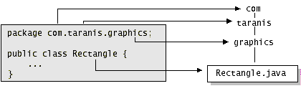
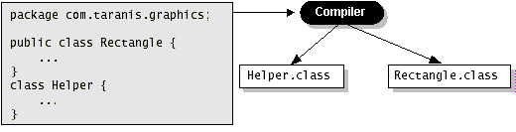
源文件(.java)与类文件(.class)的管理
源文件可以按照包名指明的路径放置。如
类文件也将放在反映包名的一系列目录下。

Slide 24
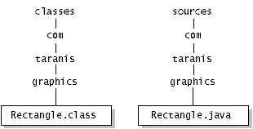
源文件(.java)与类文件(.class)的管理
一般将源文件与类文件分别存放，可采用如下方式：
示例

Slide 25
泛型与集合类Collection API
泛型即泛化技术（Generics），通过一种类型或方法操纵各种类型的对象，而同时又提供了编译时的类型安全保证。
泛型技术的基本思想是类和方法的泛化，是通过参数化实现的，因此泛型又被称为参数化类型
优点：
  编译时的严格类型检查
  消除了绝大多数的类型转换

Slide 26
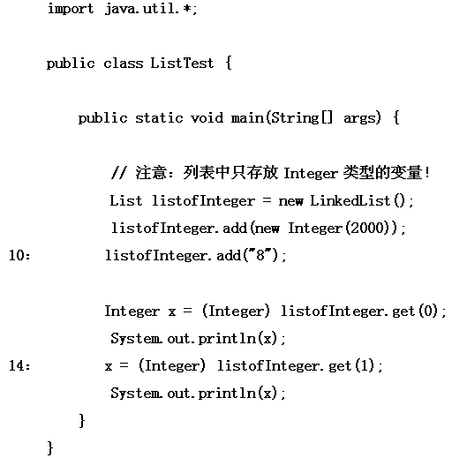
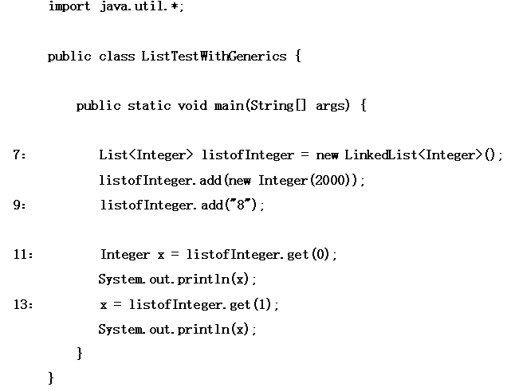
程序示例
不使用泛型
使用泛型

Slide 27
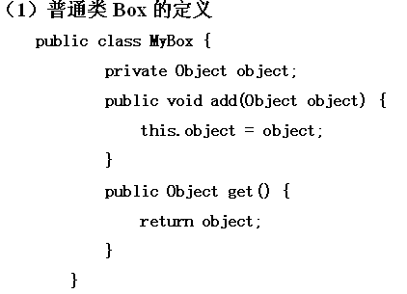
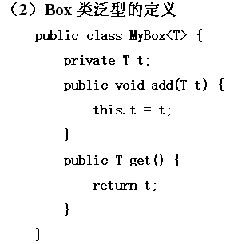
泛型的定义与使用
泛型的定义与普通类定义相比，在类名后增加了由尖括号标识的类型变量，一般用T表示

Slide 28
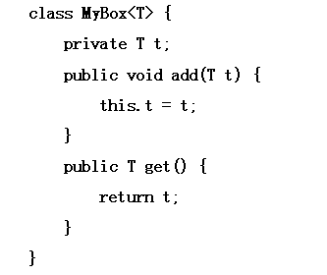
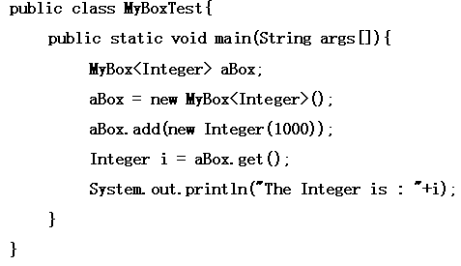
泛型的使用
泛型在使用时，必须象方法调用一样执行”泛型调用“, 将泛型中的类型变量T替换为具体的类、接口等

Slide 29
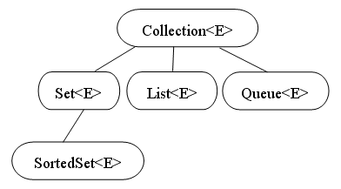
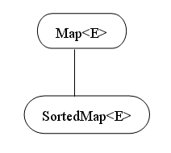
泛型与集合类Collection API
一个集合类对象表示了一组对象，相当于一个容器。
◆ Java Collections API的核心接口支持泛型，并且形成了两个独立的树型结构

Slide 30
Set
◆ Set不能包含重复的元素。
Set的实现：HashSet和TreeSet等
◆ Set 接口定义:
public interface Set<E> extends Collection<E> {
// 基本操作
int size();
boolean isEmpty();
boolean contains(Object element);
boolean add(E element);
boolean remove(Object element);
Iterator<E> iterator(); //返回当前集合元素的iterator。
… …
}

Slide 31
List
◆ List是有序的集合，元素可以重复。
◆ List接口定义:
public interface List<E> extends Collection<E> {
//按位置存取元素
E get(int index);
E set(int index, E element);
Boolean add( E element);
void add(int index, E element);
E remove(int index);
boolean addAll(int index, Collection<? extends E> c);
// 查找
int indexOf(Object o);
int lastIndexOf(Object o);
… …
}
◆ List的实现: ArrayList, LinkedList，Vector

Slide 32
Map
Map把键值映射到某个值。一个键值最多只能映射一个值。
Map 接口定义：
public interface Map<K,V> {
// 基本操作
V put(K key, V value);
V get(Object key);
V remove(Object key);
boolean containsKey(Object key);
boolean containsValue(Object value);
int size();
boolean isEmpty();
… …
}
Map的实现：HashMap, TreeMap, HashTable等

Slide 33
枚举类型
一般用于表示一组常量。一个枚举声明实际上定义了一个类。
定义
[public] enum 枚举类型名 [implements 接口名表] {
枚举常量定义
[枚举体定义]
}
例：
public enum Names {
Li, Zhang, Wang, Zhao,Chen
}
Names name = Names.Wang;

Slide 34
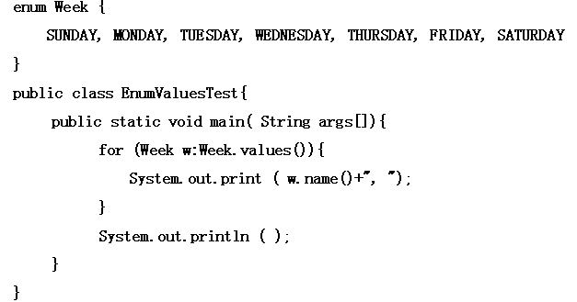
枚举类型示例
枚举类型的方法
所有的枚举类型都缺省继承于java.lang.Enum类。Enum 直接继承java.lang.Object且实现了java.lang.Comparable接口。编译器在创建一个枚举时也将自动加入一些特殊的方法， 如values()
例：

Slide 35
Wrapper类
◆ Wrapper将基本类型表示成类。
每个wrapper类对象都封装了基本类型的一个值。
Primitive Data Type Wrapper Class
boolean Boolean
byte Byte
char Character
short Short
int Integer
long Long
float Float
double Double

Slide 36
Wrapper类
Wrapper类中包含了很多有用的方法和常量。
如数字型Wrapper类中的MIN_VALUE 和 MAX_VALUE 常量，定义了该类型的最大值与最小值。byteValue, shortValue方法进行数值转换，valueOf 和 toString 实现字符串与数值之间的转换。
例：Wrapper类对象的创建：
Integer quantity = new Integer(123456);
Double amount = new Double(345987.246);

Slide 37
JDK1.6中的自动装箱与拆箱
装箱（Box）:把基本类型的数据通过相应Wrapper类形成对象
拆箱（Unbox）：把一个Wrapper类对象中的基本数据类型提取出来。
自动装箱与拆箱
  Integer i = 10;
  int j = i;

Slide 38
= = 运算符与equals( )方法
◆ equals() 和 = = 比较两个引用是否指向相同的对象。
◆ equals()方法在String, Date, File, 所有Wrapper类都重
写了该方法，改为比较内容。

